Slide 1
MÔN ĐẠO ĐỨC 5
Bài: Bảo vệ cái đúng, cái tốt (T1)

Slide 2
Thứ năm ngày 04 tháng 05 năm 2023
ĐẠO ĐỨC
Bảo vệ cái đúng, cái tốt ( tiết 1)

Slide 3
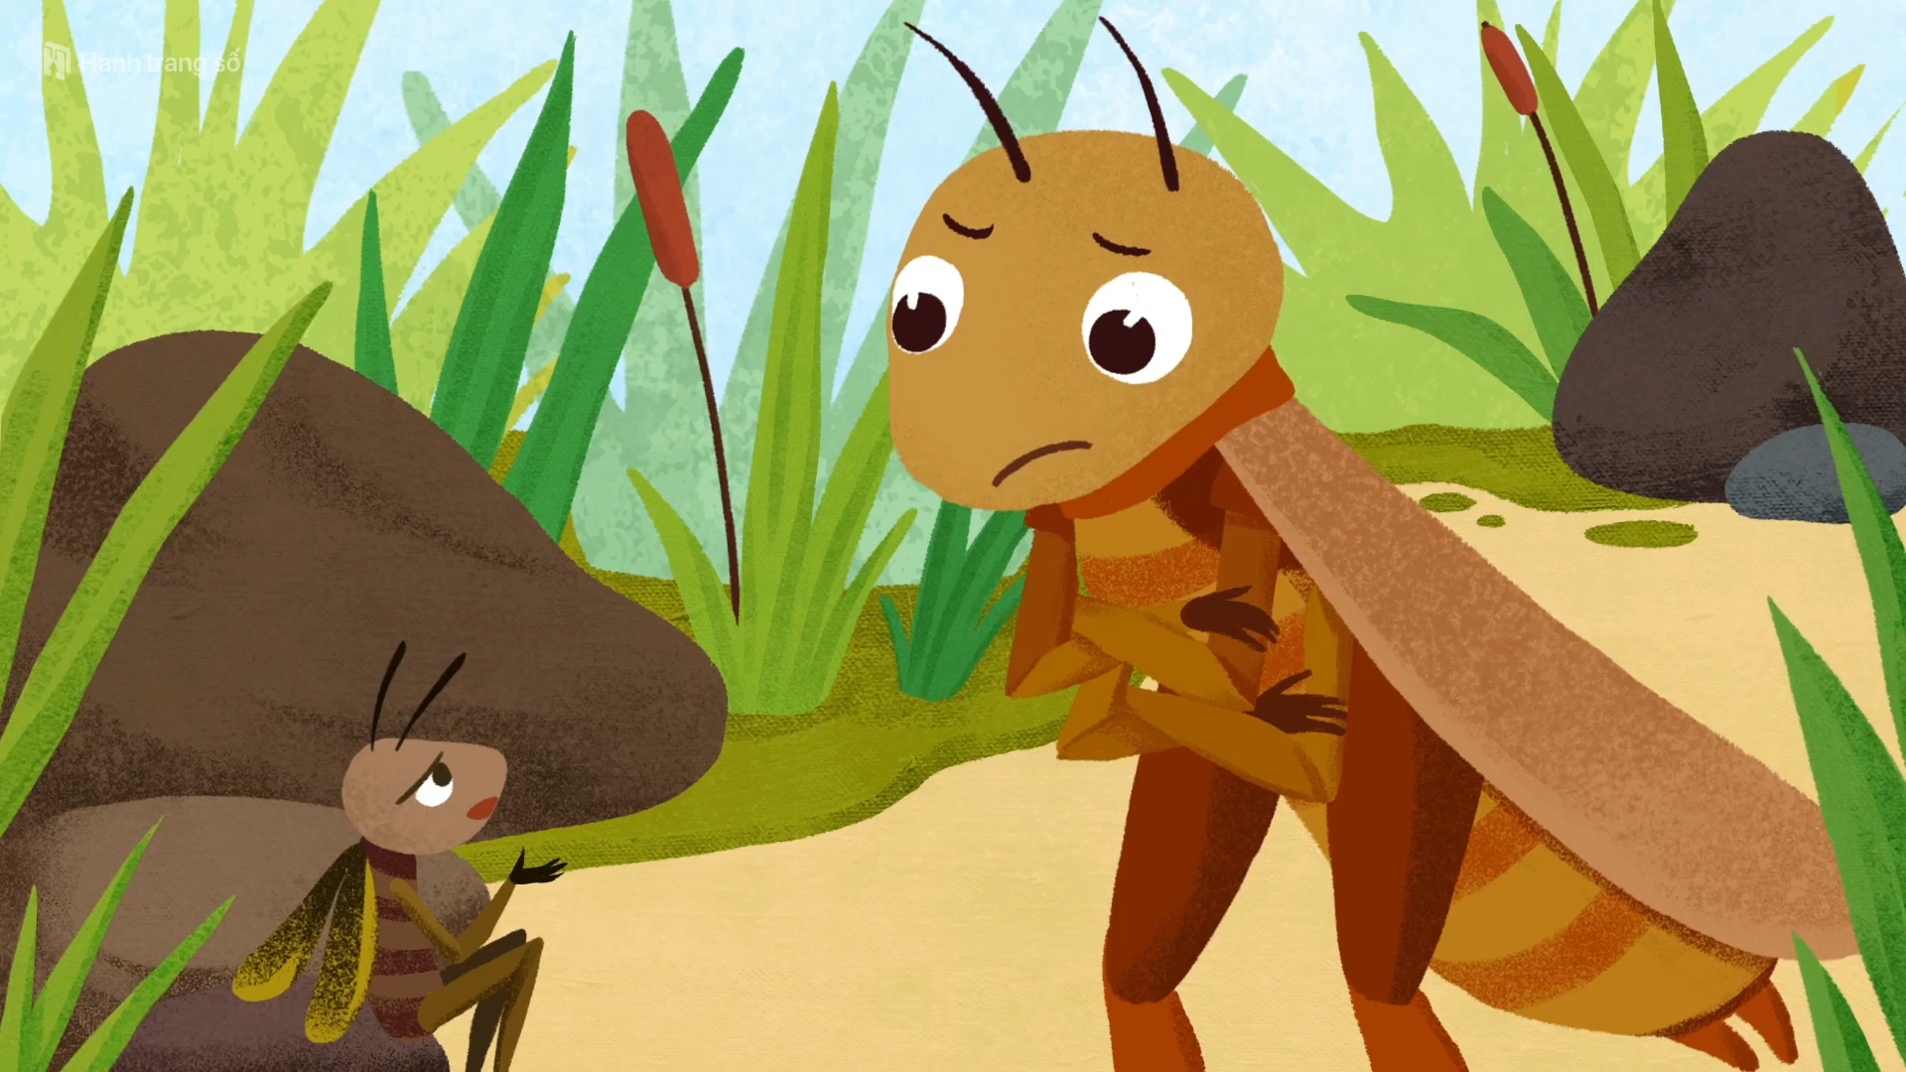
KHỞI ĐỘNG: XEM VIDEO: DẾ MÈN BÊNH VỰC KẺ YẾU

Slide 4
HOẠT ĐỘNG HÌNH THÀNH KIẾN THỨC MỚI
KẾT HỢP THỰC HÀNH KĨ NĂNG

Slide 5
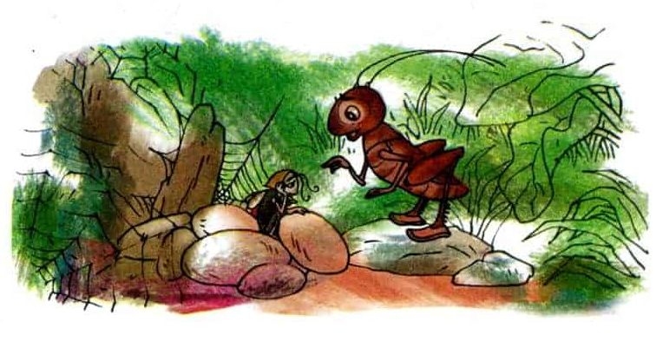
Thứ năm ngày 04 tháng 05 năm 2023
ĐẠO ĐỨC
Bảo vệ cái đúng, cái tốt ( tiết 1)

Slide 6
Thứ năm ngày 04 tháng 05 năm 2023
ĐẠO ĐỨC
Bảo vệ cái đúng, cái tốt ( tiết 1)
Hoạt động 1: Nhận biết cái đúng, cái tốt
Qua hoạt động xem video “Dế Mèn bênh vực kẻ yếu”, trả lời câu hỏi theo nhóm phòng:
+ Dế Mèn gặp Chị Nhà Trò trong hoàn cảnh nào?
Dế Mèn đi qua một vùng cỏ xước thì nghe tiếng khóc tỉ tê, lại gần thì thấy chị Nhà Trò gục đầu khóc bên tảng đá cuội
+ Dế Mèn đã làm gì để giúp chị Nhà Trò?
Dế Mèn chủ động hỏi, lời lẽ rất oai, giọng thách thức của một kẻ mạnh và bằng hành động tỏ rõ sức mạnh quay phắt lưng, phóng càng đạp phanh phách. Sau đó phân tích để bọn nhện thấy chúng hành động hèn hạ, không quân tử, rất đáng xấu hổ.
+ Việc làm của Dế Mèn thể hiện điều gì?
Dế Mèn có tấm lòng nghĩa hiệp, ghét bỏ áp bức, bất công, biết bảo vệ cái đúng, cái tốt.
+ Chúng ta cần có thái độ như thế nào trước việc làm tốt của Dế Mèn?

Slide 7
Thứ năm ngày 04 tháng 05 năm 2023
ĐẠO ĐỨC
Bảo vệ cái đúng, cái tốt ( tiết 1)
Nhận xét:
Dế Mèn đã biết bảo vệ chị Nhà Trò trước sự bắt nạt của nhà Nhện. Việc làm đó là một việc làm tốt đáng để chúng ta học tập.
Qua câu chuyện trên, chúng ta thấy cái tốt, cái đúng là những việc làm, những hành vi đúng pháp luật và chuẩn mực đạo đức, phù hợp trong cuộc sống,chúng ta cần phải bảo vệ.

Slide 8
Hoạt động 2: Cách bảo vệ cái đúng, cái tốt
Bài tập 1 : Trong các việc làm dưới đây, việc làm nào thể hiện hành động bảo vệ cái đúng, cái tốt. Giải thích vì sao?
a. Lan bênh vực Mai khi Mai bị các bạn nói xấu việc thường xuyên nhặt cỏ, chăm sóc vườn hoa của trường.
Đ
b. Mọi người ủng hộ quần áo bảo hộ cho các bác sĩ trong chiến dịch phòng chống dịch bệnh Covid-19.
Đ
c. Mặc dù có bạn bảo Nam không cần trả lại tiền nhặt được, nhưng Nam vẫn cương quyết trả lại người đánh mất.
Đ
d. Vận động mọi người tham gia ủng hộ đồng bào miền Trung gặp lũ lụt.
.Đ
e. Bạn Cường không đội mũ bảo hiểm khi ngồi trên xe gắn máy. Huy nhắc nhở Cường
thì bố Cường trợn mắt nói: “ Đi có vài phút, làm sao phải đội!”. Huy đang không biết nói sao, vừa đúng lúc bác tổ trưởng dân phố đi qua. Bác phê bình bố của Cường về ý thức chấp hành Luật lệ khi tham gia giao thông. Bác khen Huy biết mạnh dạn bảo vệ cái đúng.
Đ
Kết luận: Trong cuộc sống có nhiều cách làm thể hiện việc bảo vệ cái đúng, cái tốt.Những thái độ, hành vi, việc làm, ý kiến ủng hộ, đồng tình, bênh vực, đề cao… khi cái đúng, cái tốt bị chỉ trích, phê phán, đe dọa, kì thị… chính là bảo vệ cái đúng, cái tốt.

Slide 9
Thứ năm ngày 04 tháng 05 năm 2023
ĐẠO ĐỨC
Bảo vệ cái đúng, cái tốt ( tiết 1)
-Theo em, vì sao cần phải bảo vệ cái đúng, cái tốt?
Kết luận
+ Để cái đúng, cái tốt không bị cái sai, cái xấu lấn át.
+ Để cái đúng, cái tốt được phát huy, được nhân rộng.
+ Để cuộc sống thêm an toàn, lành mạnh và tốt đẹp.

Slide 10
Hoạt động vận dụng: Hãy ghi nhanh vào phần chat những việc làm đúng, làm tốt để góp phần xây dựng lớp học đoàn kết, hạnh phúc?
HS về nhà sưu tầm một số câu chuyện, tình huống thể hiện việc bảo vệ cái đúng, cái tốt trong cuộc sống để tiết sau báo cáo.

Slide 11







CẢM ƠN CÁC EM!
Notes:
11

